Slide 1
(九)尋找藝術精靈 捷運一日遊
50316
蕭元皓

Slide 2
旅前心情
今天一早起床，我以為爸爸沒空，但是爸爸為了我而請假一天，原本垂頭喪氣的我變得活力滿滿，欣喜若狂。

Slide 3
大安森林公園
大安
信義安和
捷運 去:
捷運 回:

Slide 4
春光乍現
大安之花
鑄銅浮雕
飛天傳奇
水城台北
大安森林公園
大安
信義安和

Slide 5
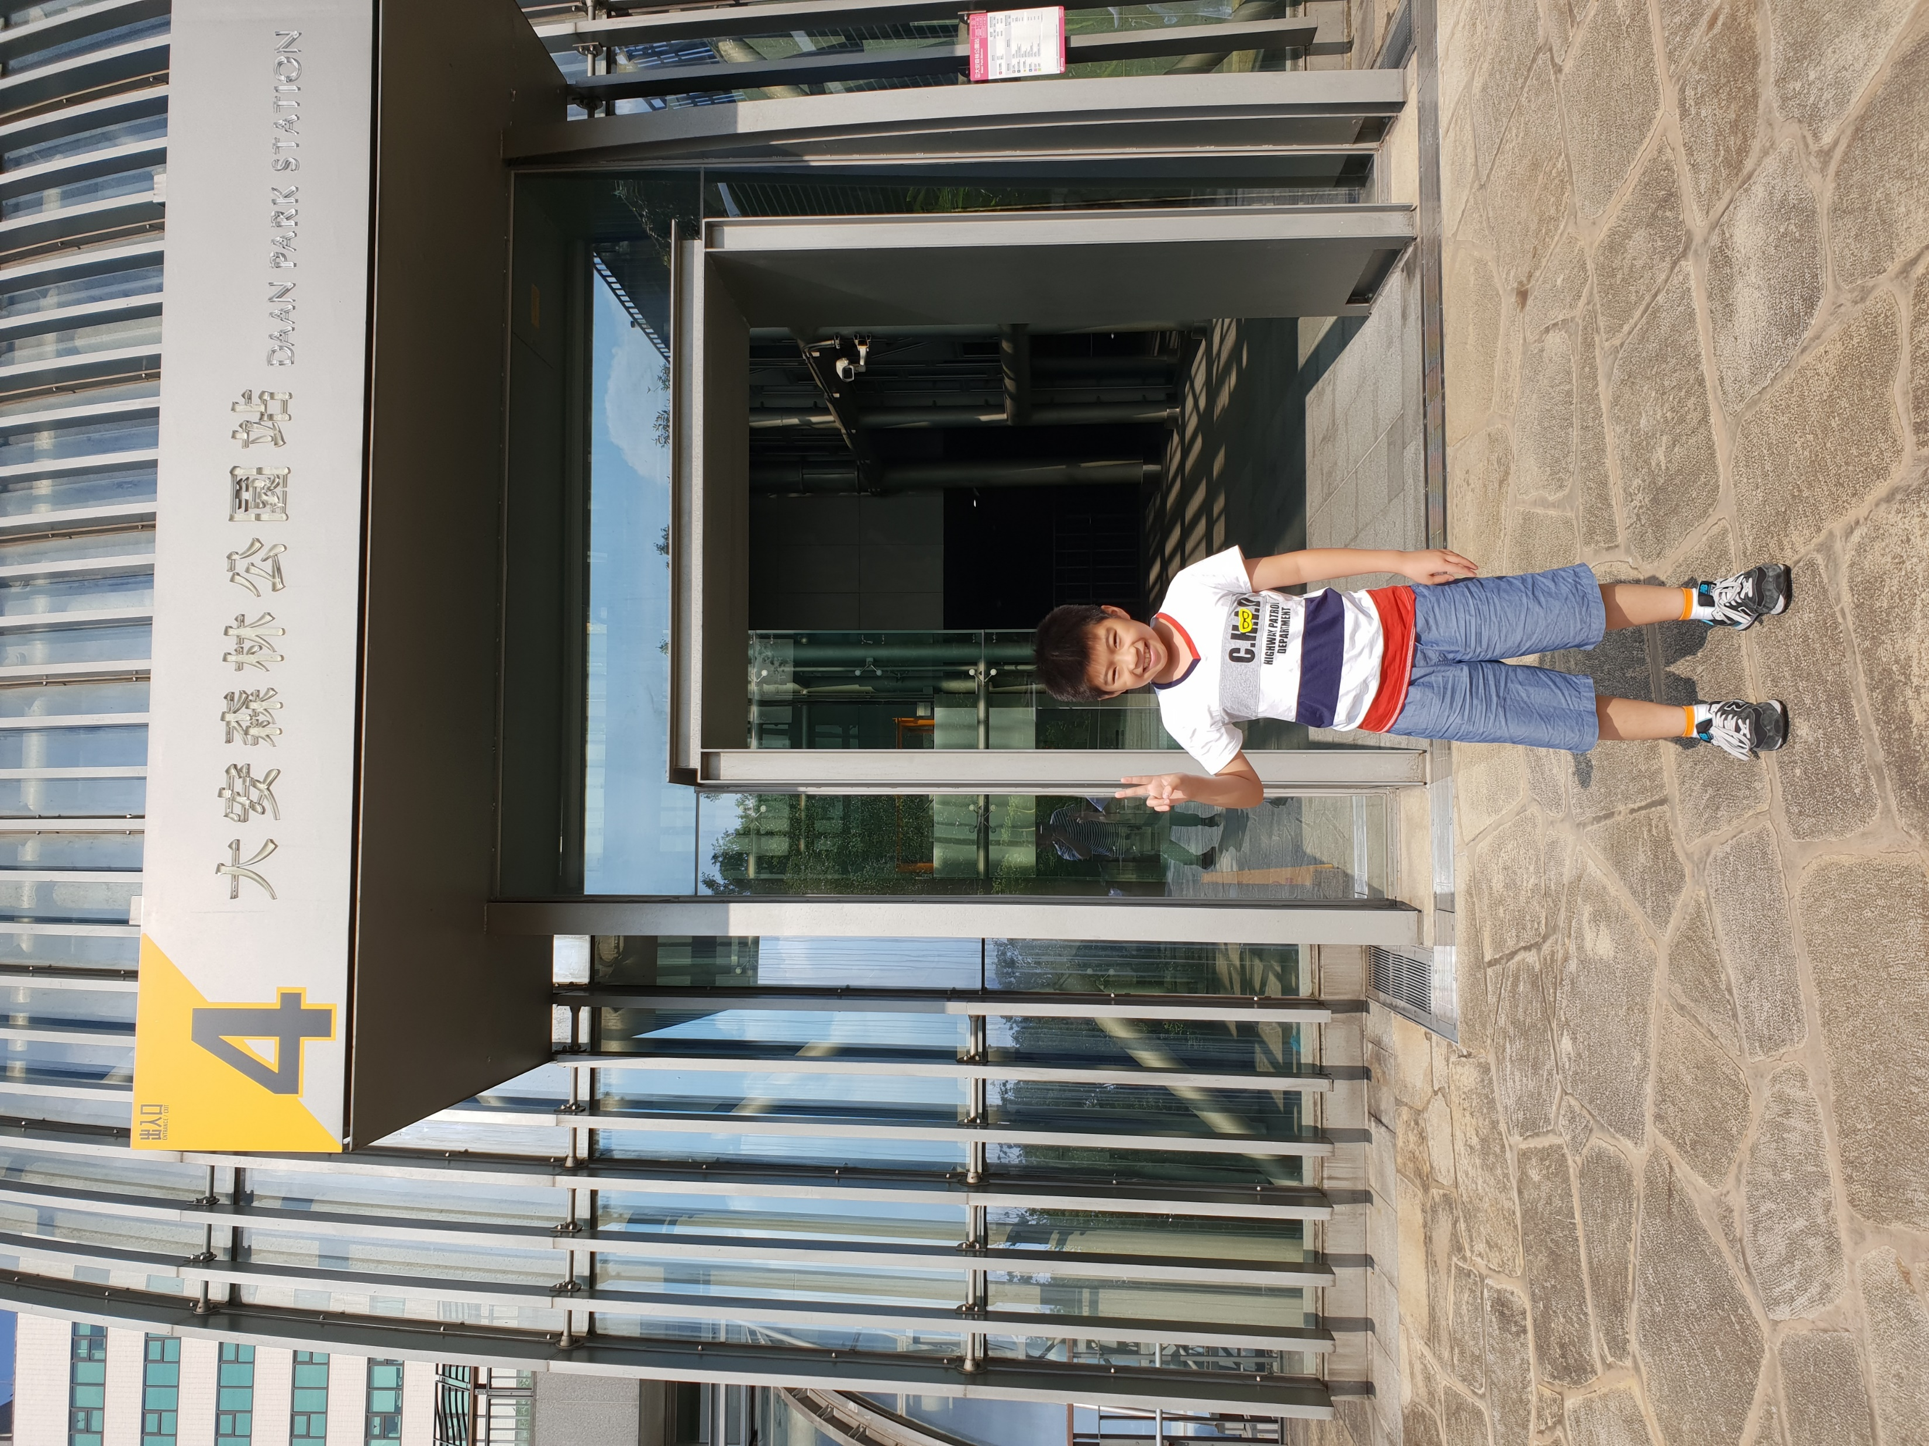
大安公園森林站

Slide 6
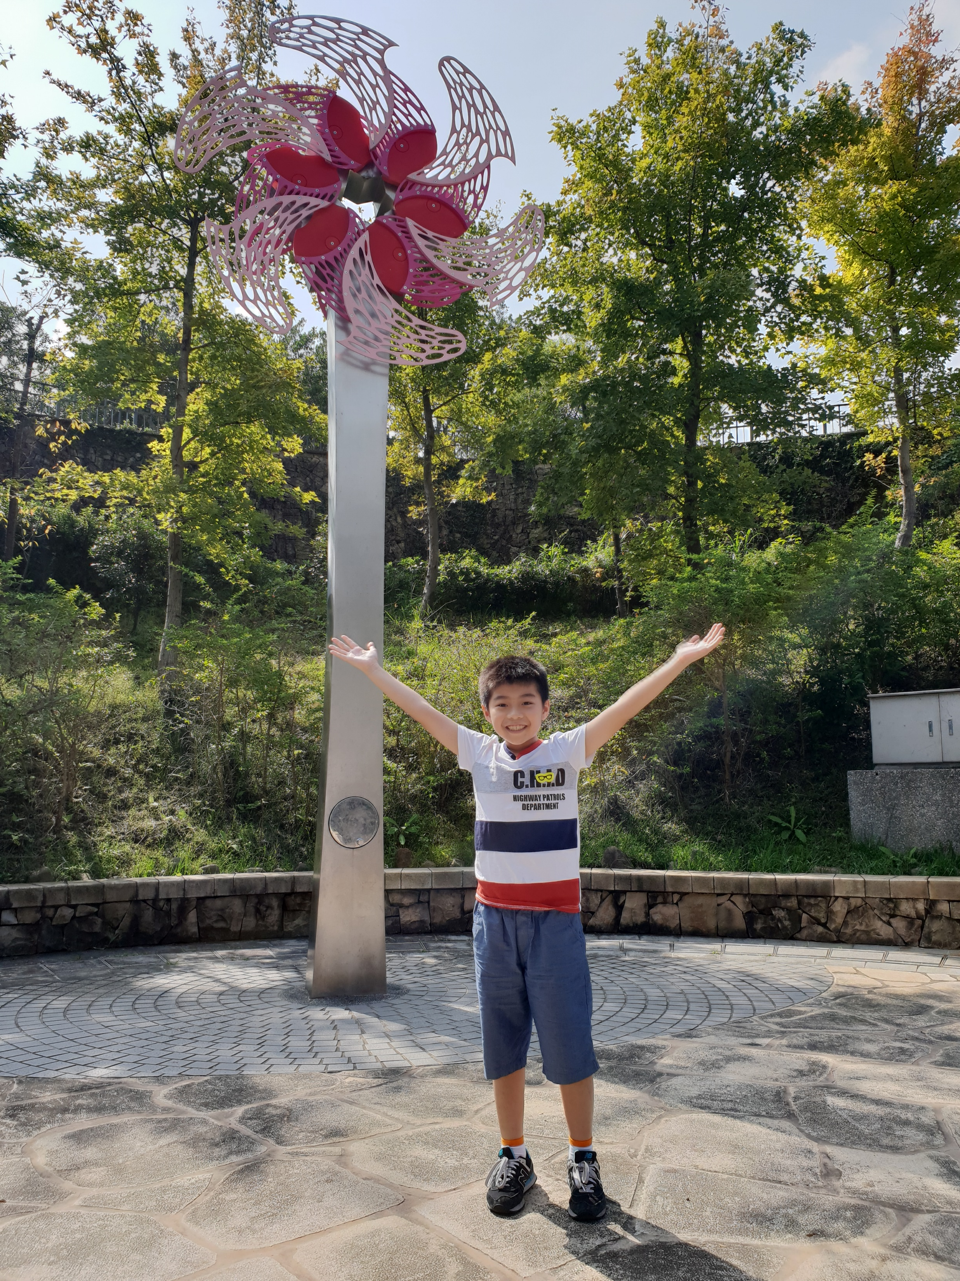
大安之花

Slide 7
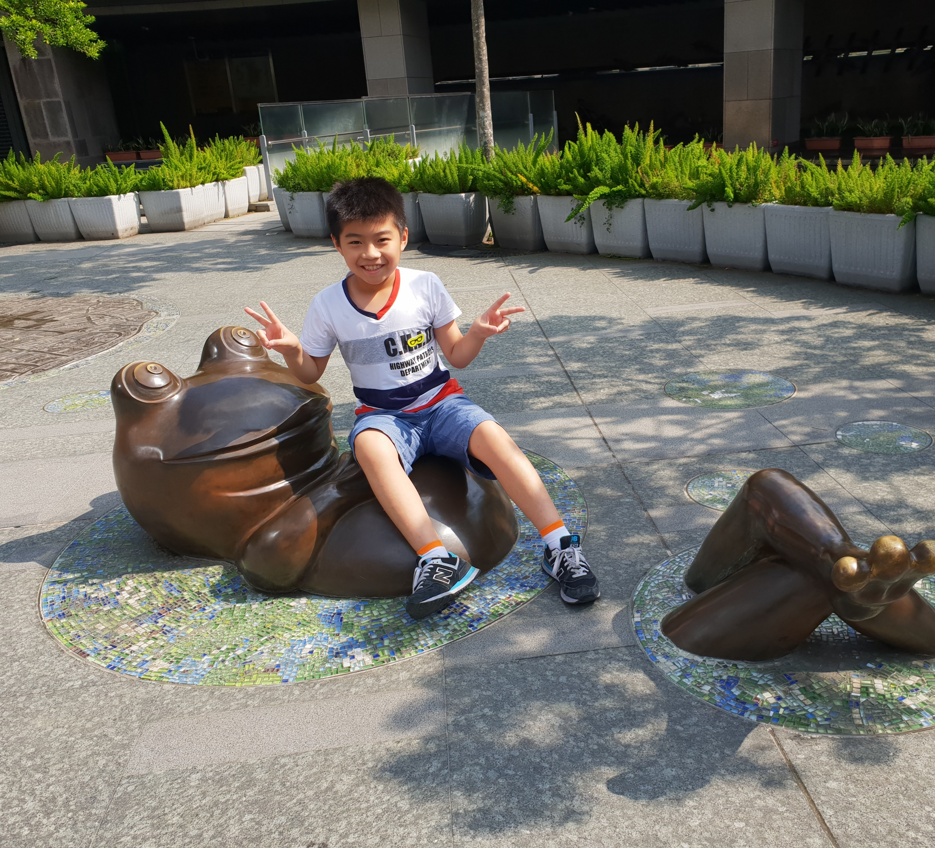
春光乍現

Slide 8
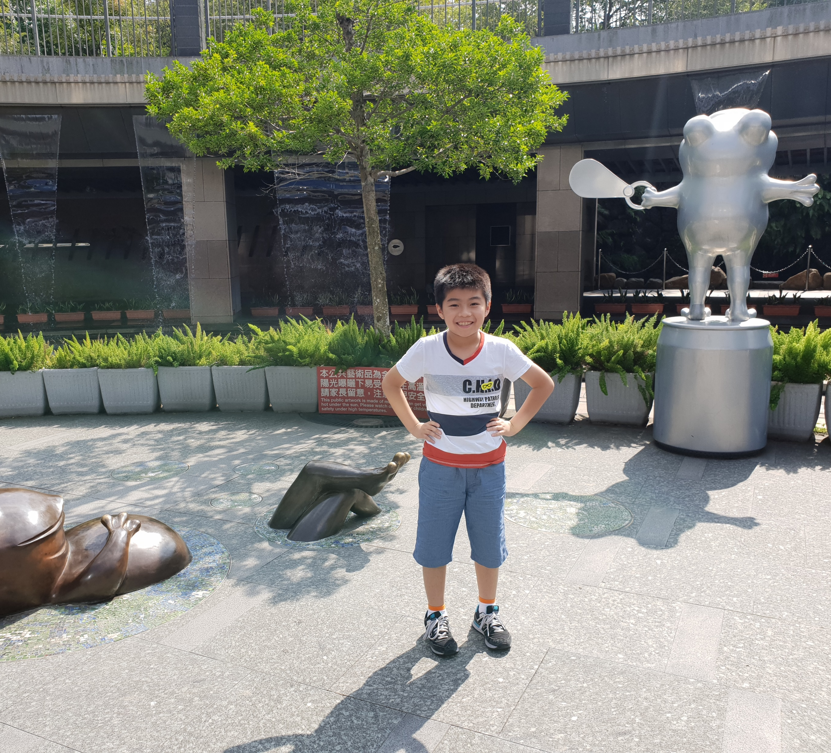
春光乍現

Slide 9
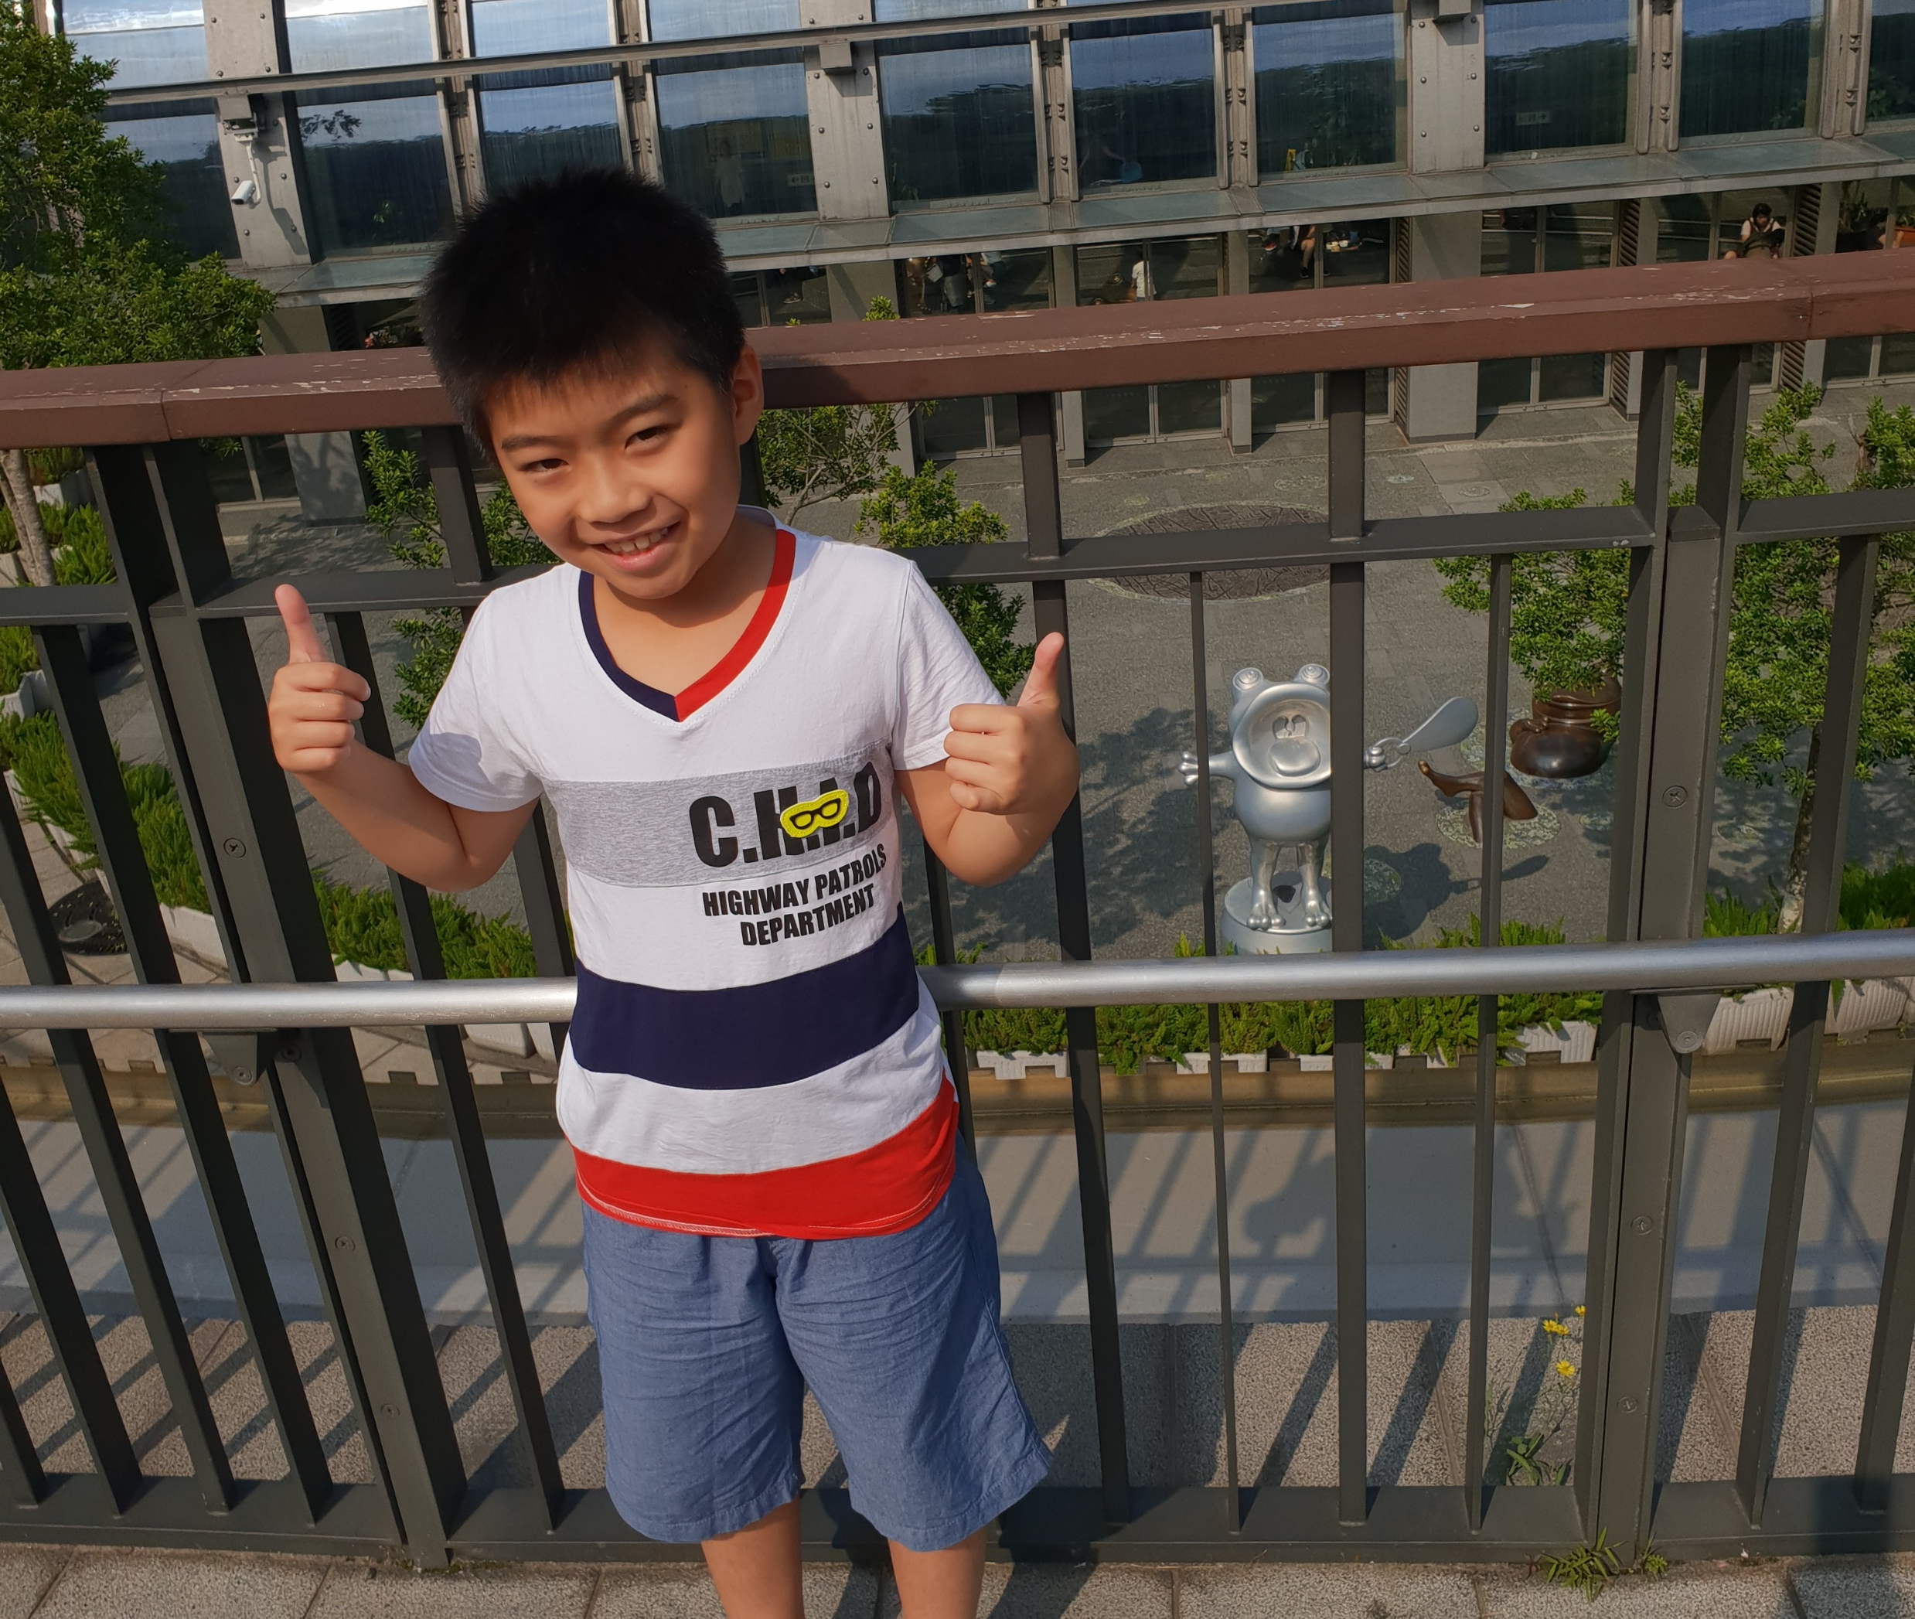
春光乍現

Slide 10
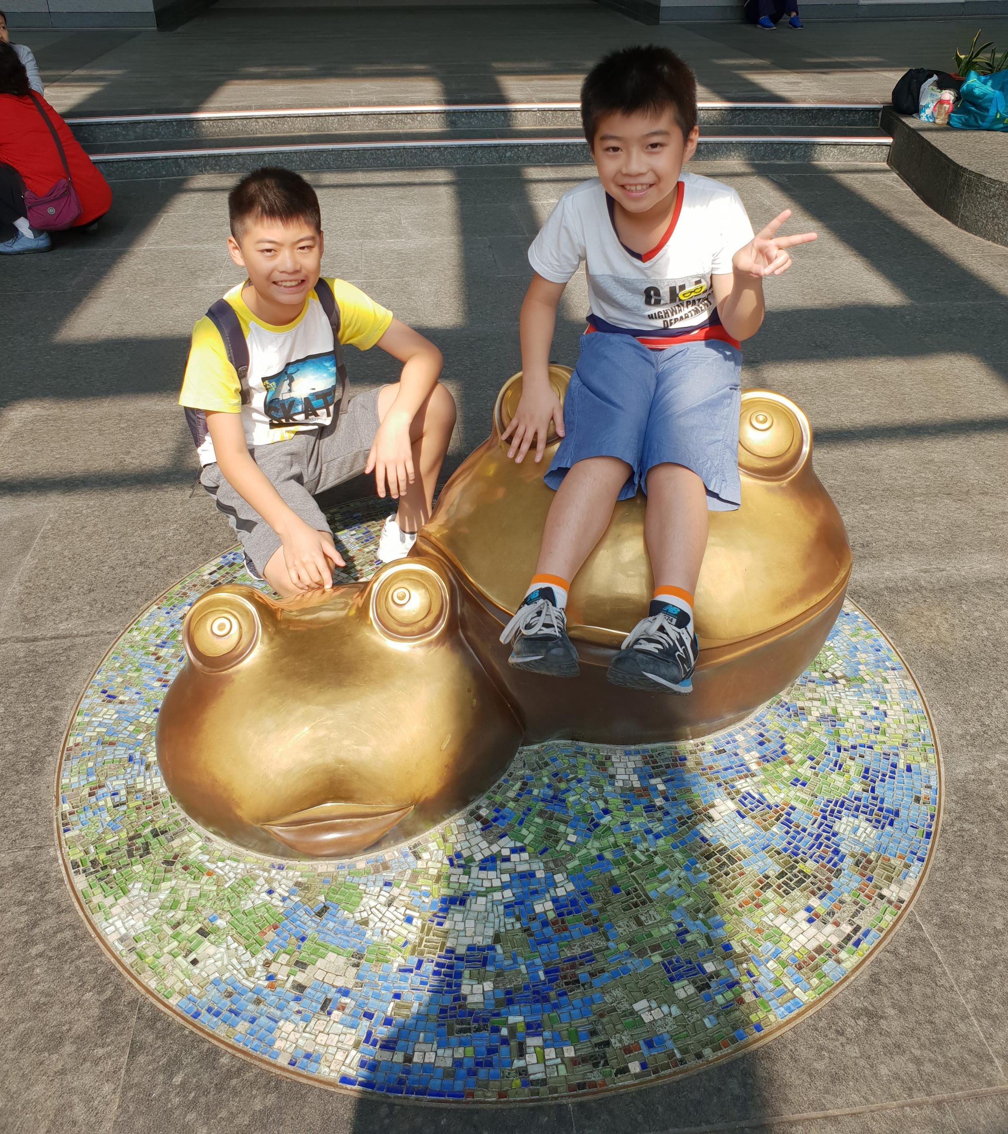
春光乍現

Slide 11
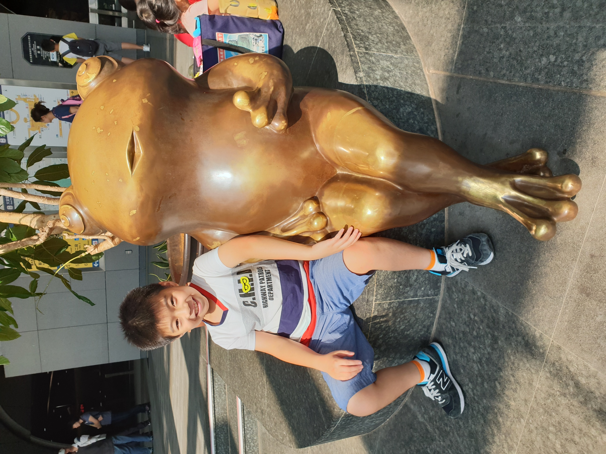
春光乍現

Slide 12
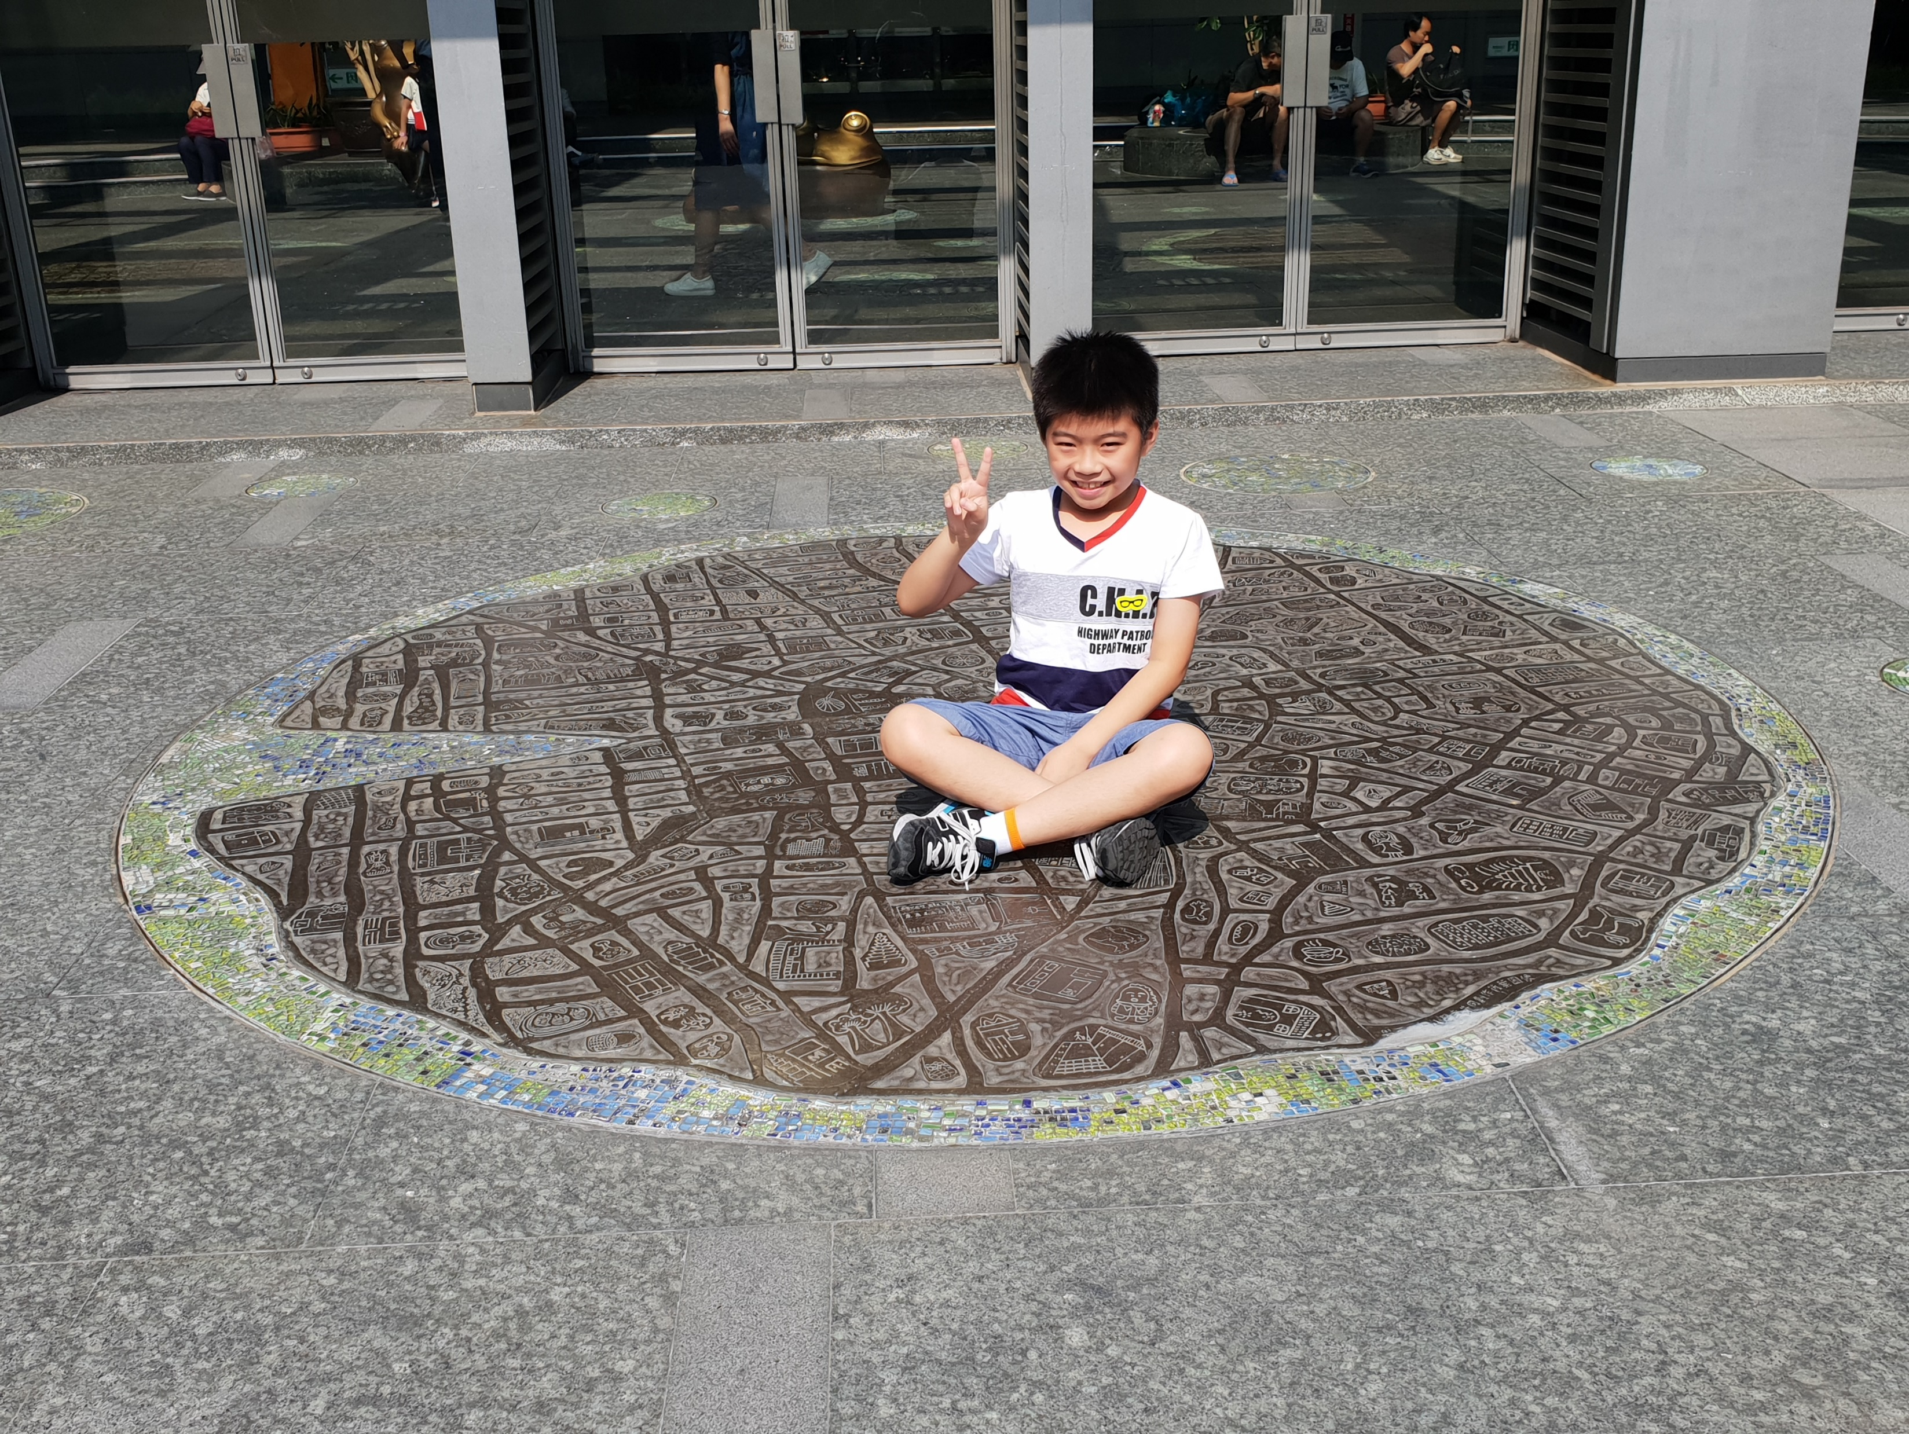
鑄銅浮雕

Slide 13
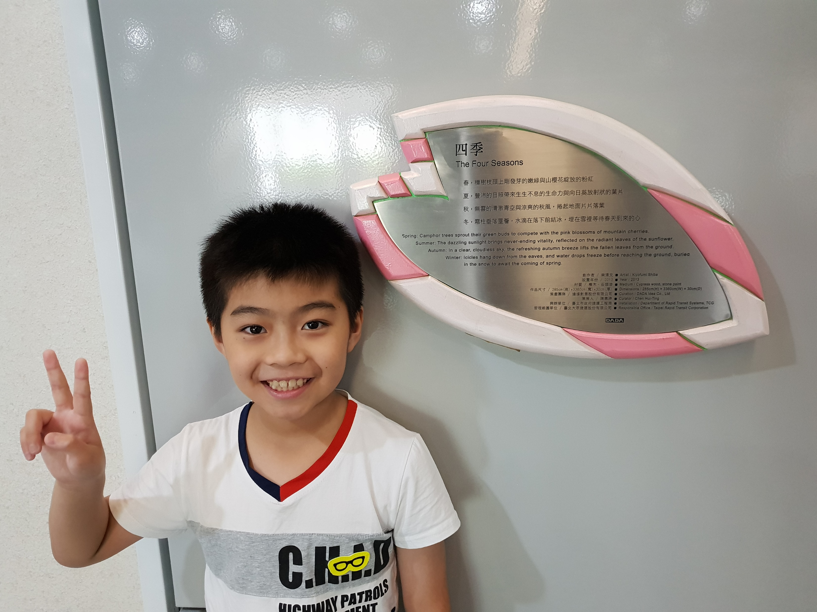
四季

Slide 14
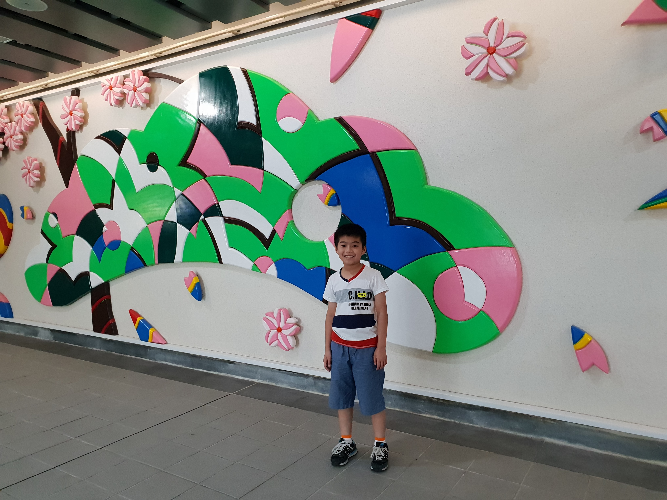
春

Slide 15
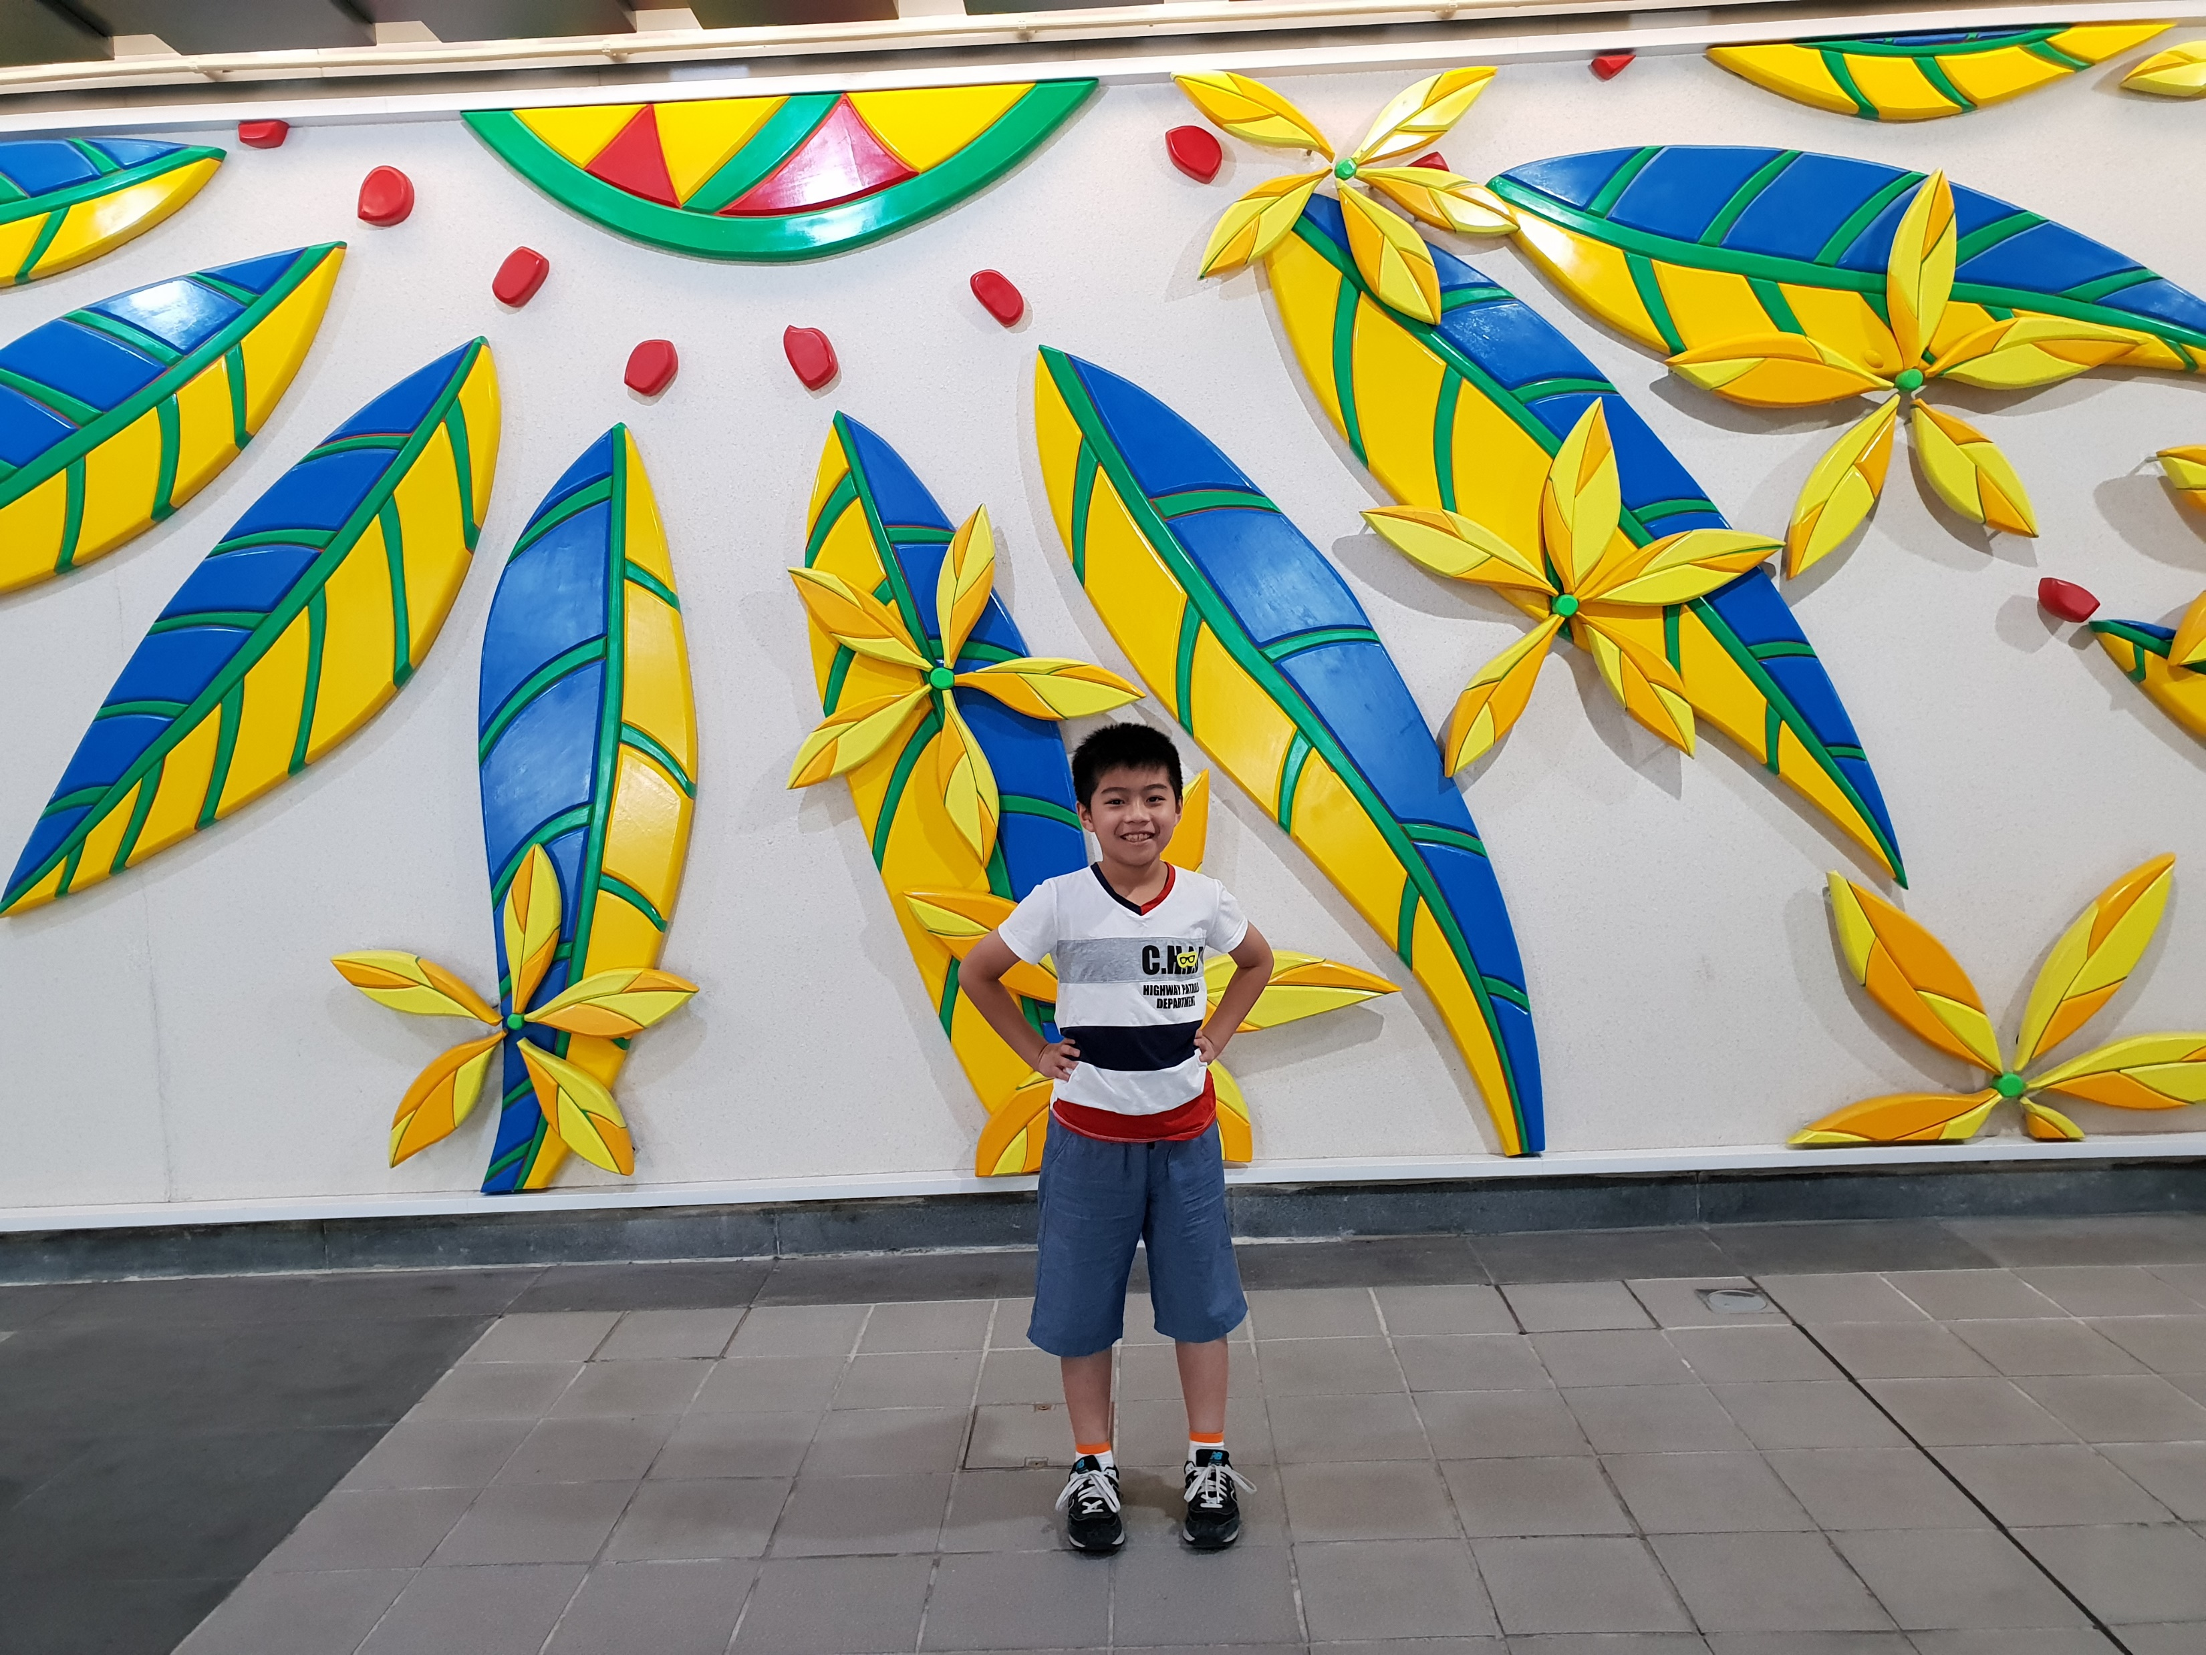
夏

Slide 16
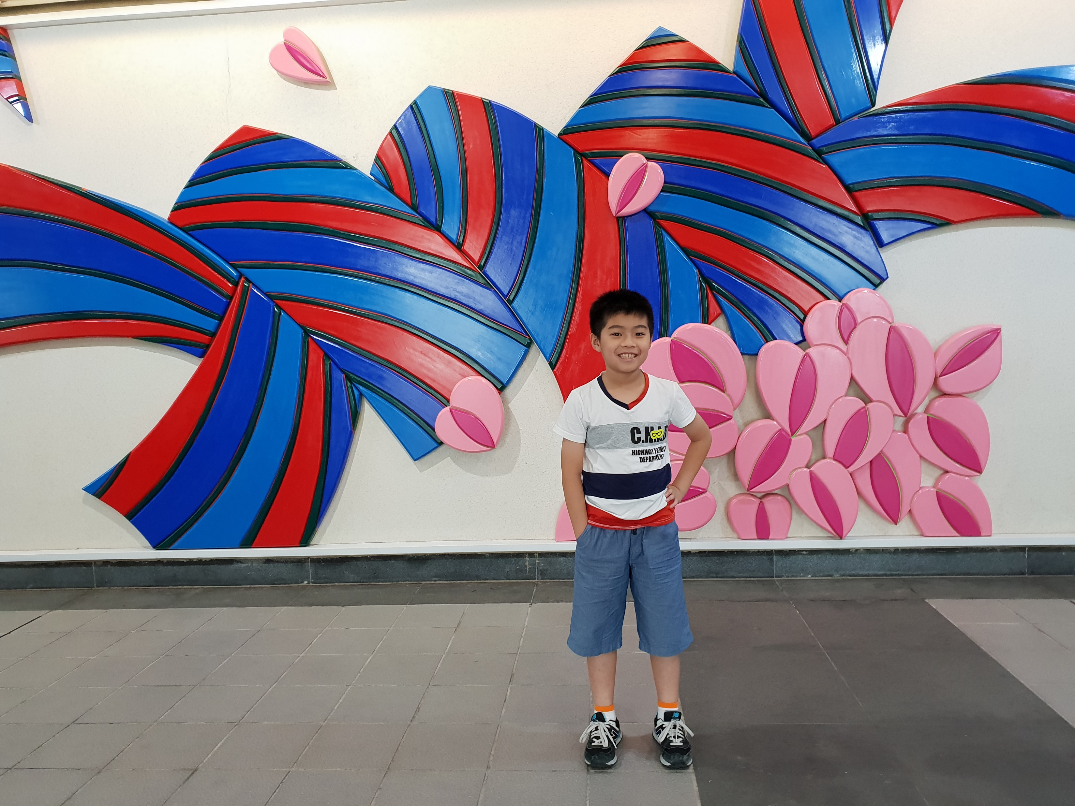
秋

Slide 17
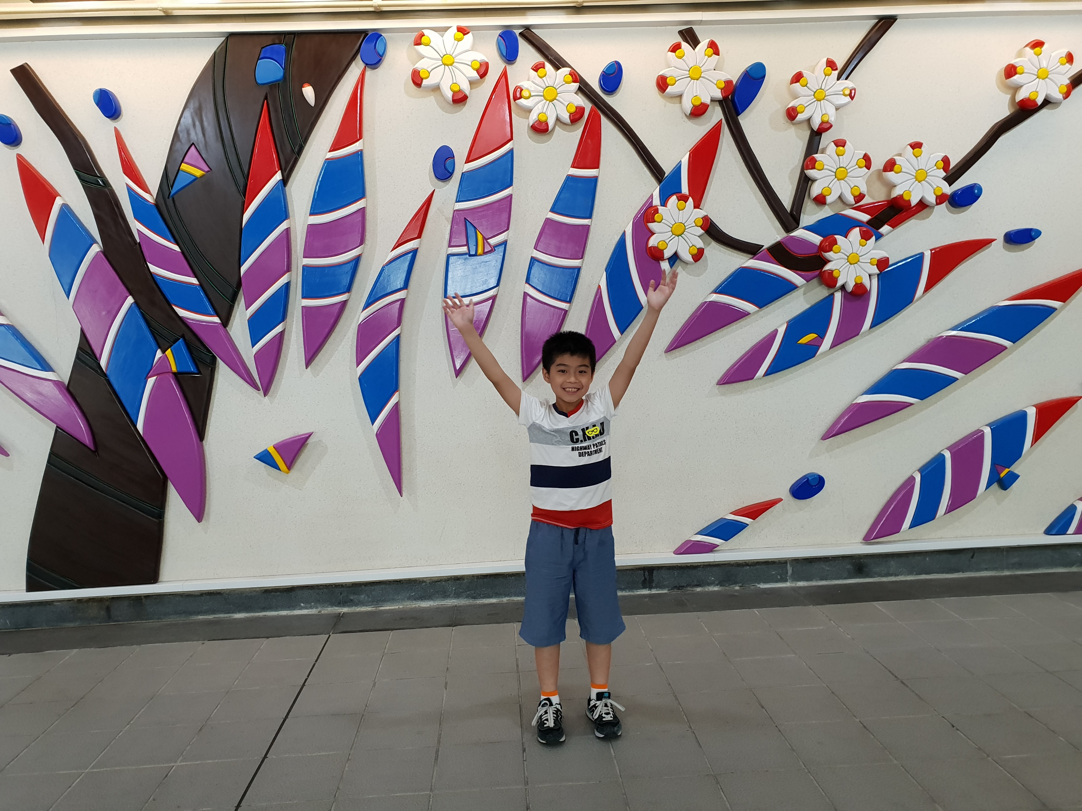
冬

Slide 18
Next:
大安

Slide 19
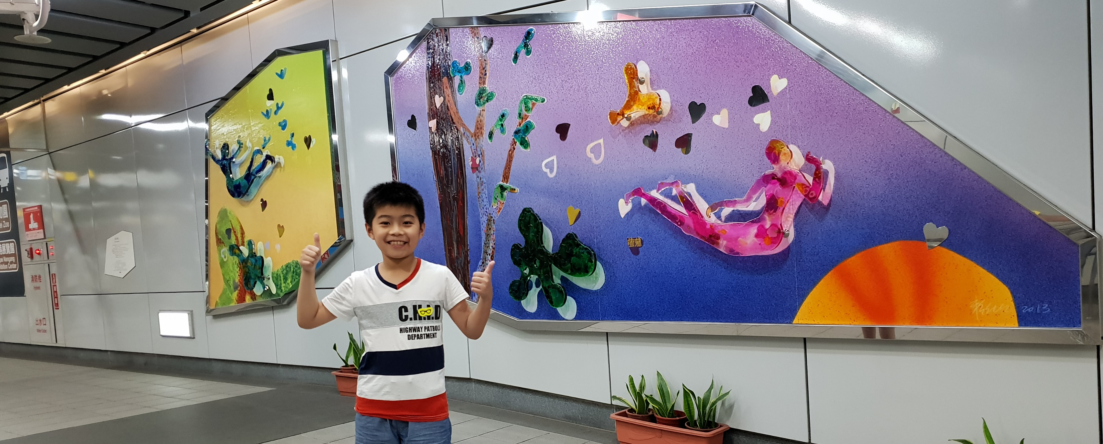
飛天傳奇

Slide 20
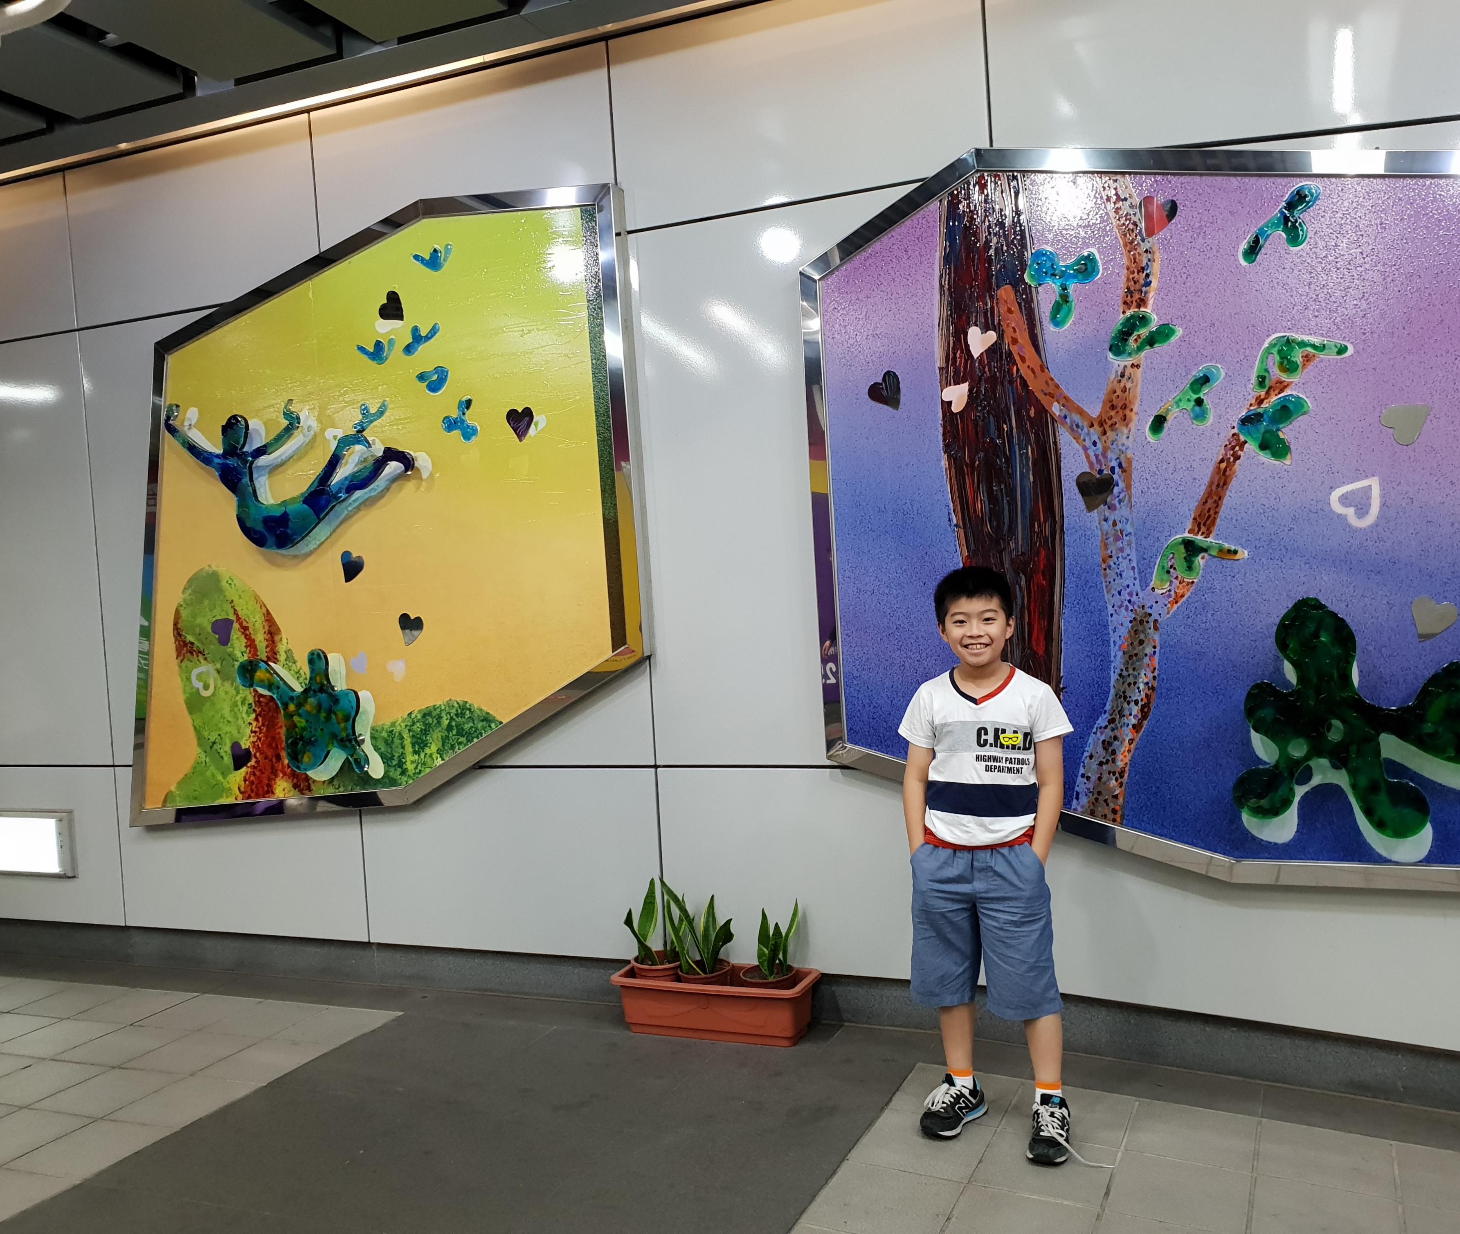
那是誰啊這~~麼酷!

Slide 22
Last one:
信義安和

Slide 23
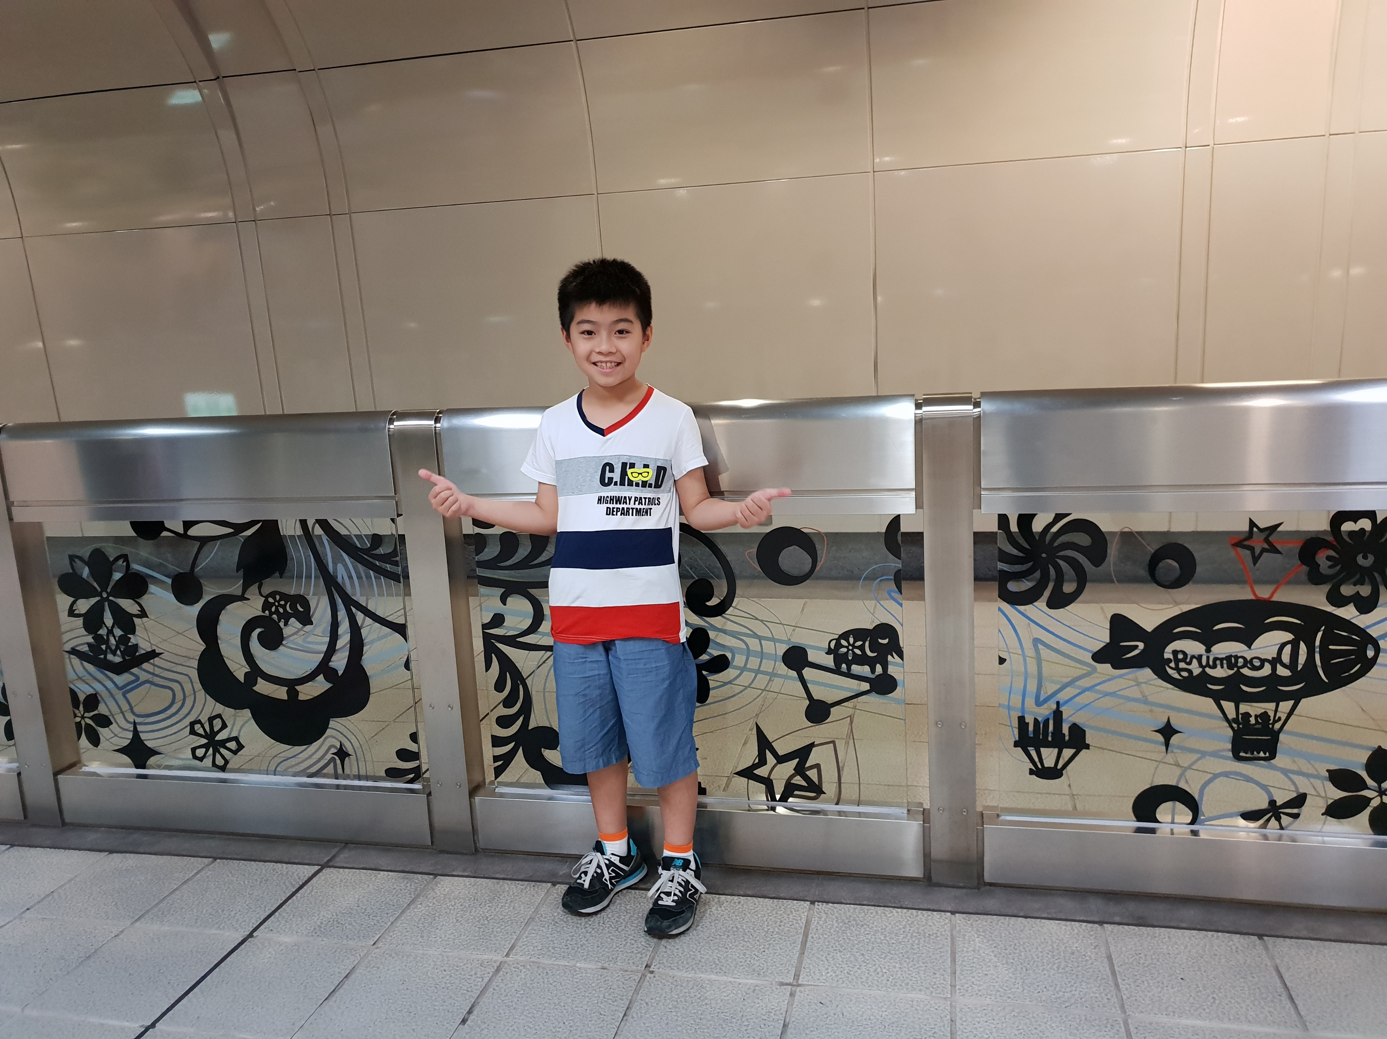
水城臺北

Slide 24
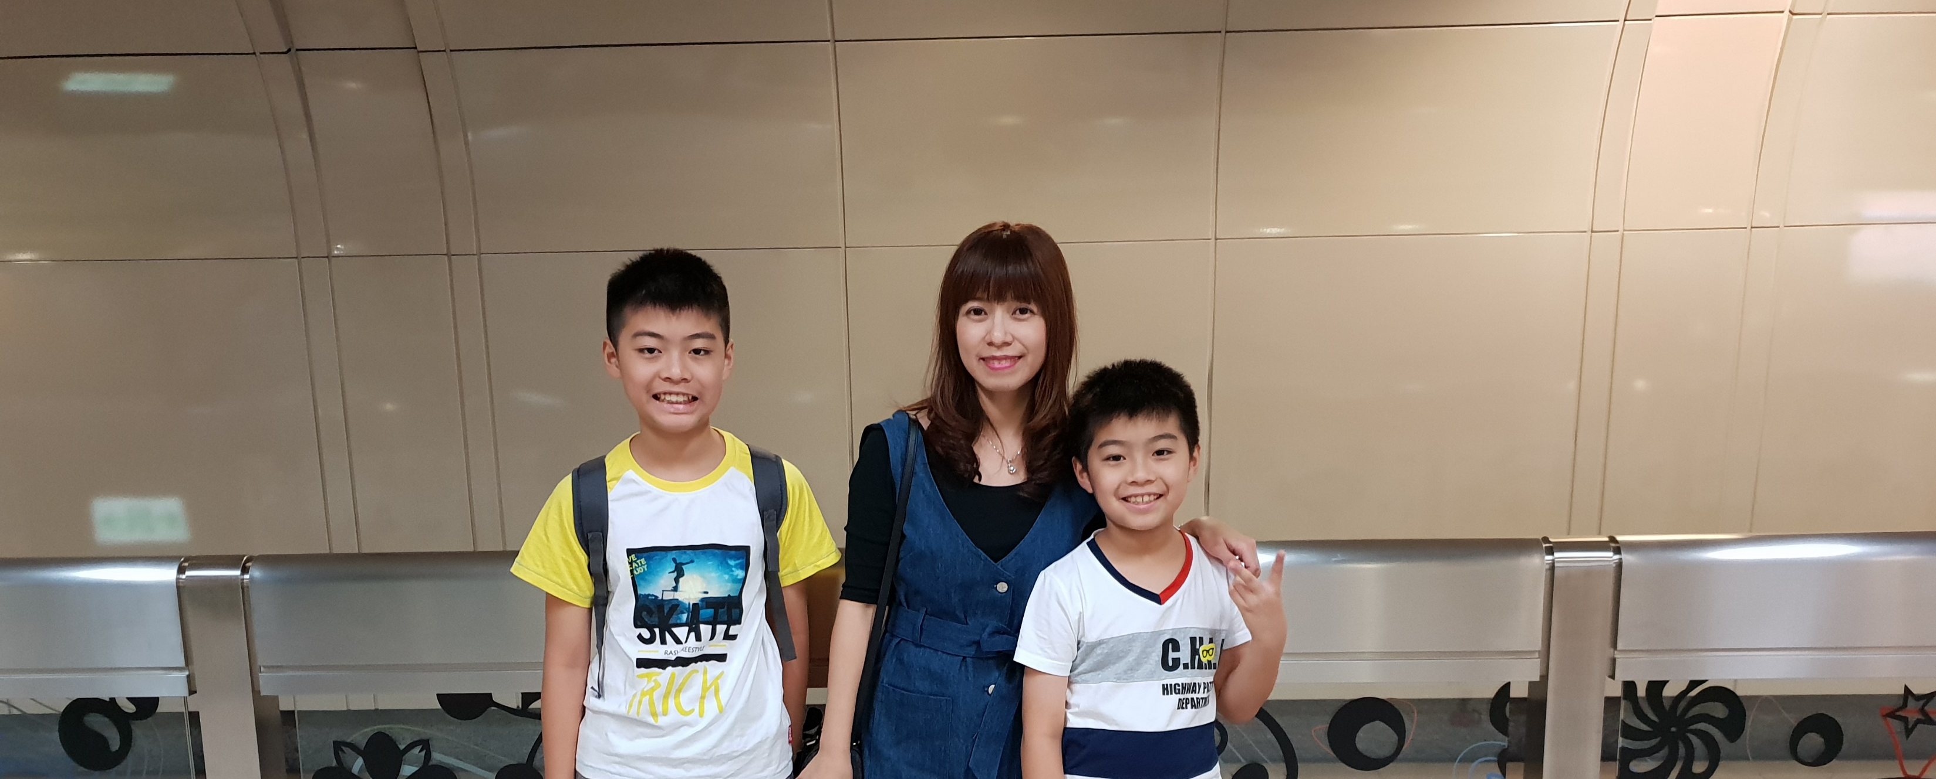
水城臺北

Slide 25
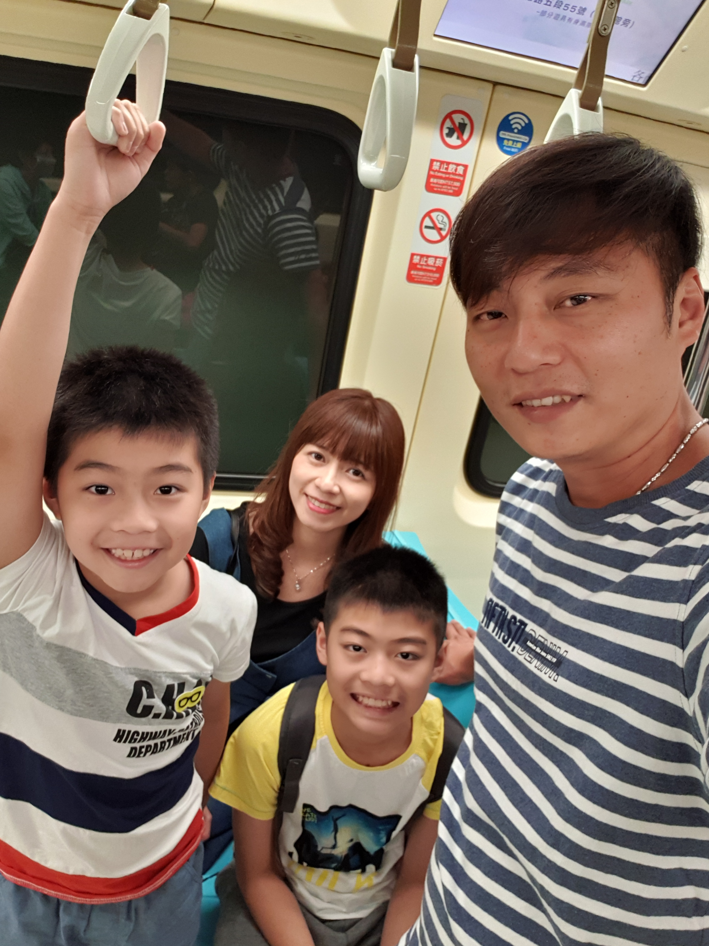
我的全家福

Slide 26
旅後感想
今天我很感謝爸爸和媽媽帶我們全家出去玩，
陪我看看捷運裡的藝術，讓我了解什麼叫藝術，
謝謝你們，讓我今天過得很開心。

Slide 27
~~謝謝大家~~

